Slide 1
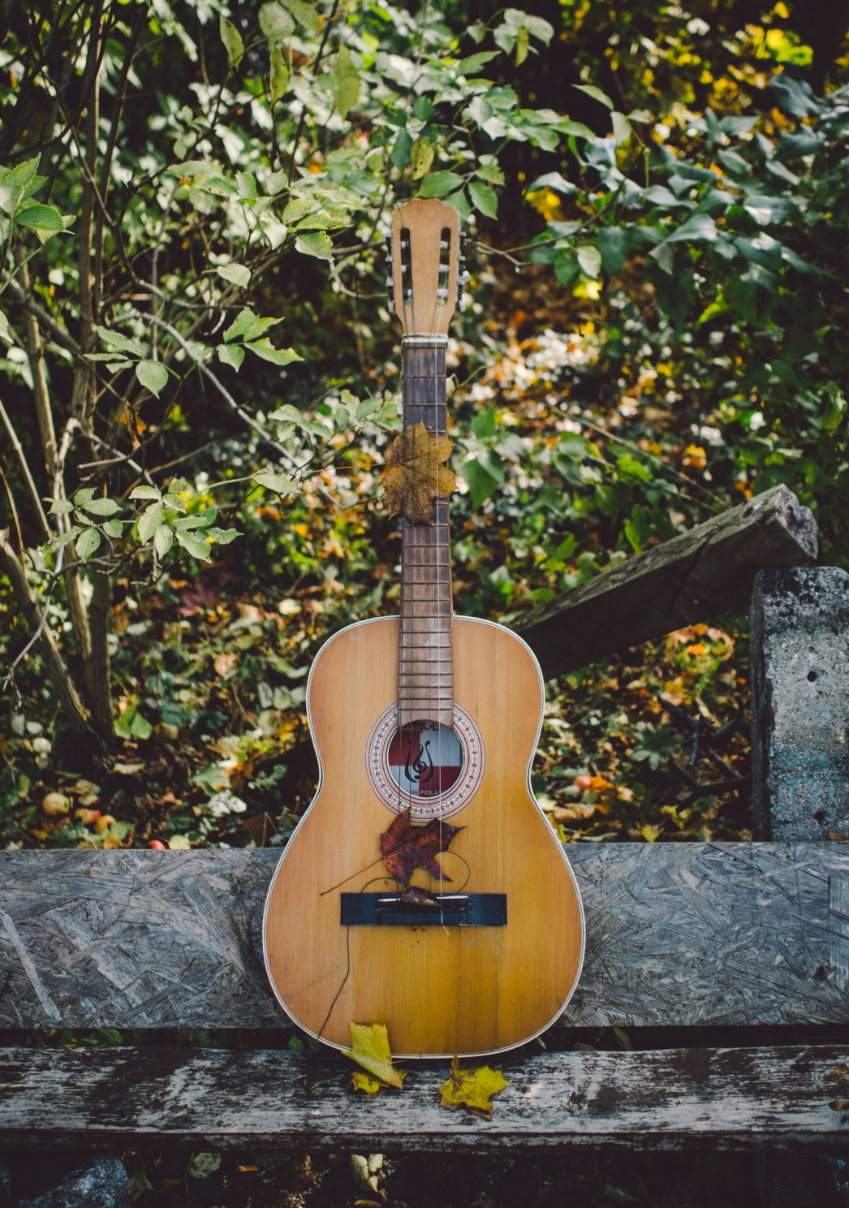
Владимир
Высоцкий.
Поэт,,
актер
и
гражданин.

Slide 2
Как поэт Высоцкий реализовал себя прежде всего в жанре авторской песни. Первые из написанных им произведений относятся к началу 1960-х годов. Вначале они исполнялись в кругу друзей, позже получили широкую известность благодаря распространявшимся по стране магнитофонным записям. Поэзия Высоцкого отличалась многообразием тем (уличные, лагерные, военные, сатирические, бытовые, сказочные, «спортивные» песни), остротой смыслового подтекста и акцентированной социально-нравственной позицией автора. В его произведениях, рассказывающих о внутреннем выборе людей, поставленных в экстремальные обстоятельства, прослеживались экзистенциальные мотивы. Творческая эволюция Высоцкого прошла несколько этапов. В его раннем творчестве преобладали уличные и дворовые песни. С середины 1960-х годов тематика произведений начала расширяться, а песенные циклы — складываться в новую «энциклопедию русской жизни». В 1970-х годах вопросам бытия.Значительную часть творчества Высоцкого составляли песни и стихотворения.
Театральная биография Высоцкого, окончившего в 1960 году Школу-студию МХАТ, связана главным образом с работой в Театре на Таганке.

Slide 3
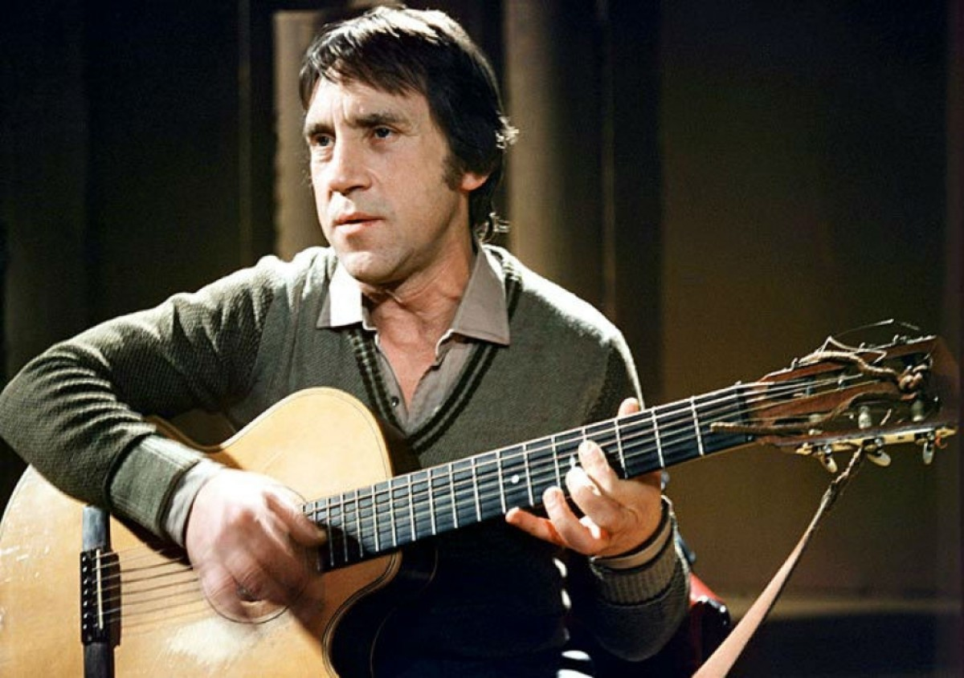
Уже при жизни Владимир Высоцкий стал человеком-эпохой. его уникальный голос обладал магическим воздействием на слушателей. его песни звучали почти во всех домах, их переписывали и заучивал. в них искали ответы на самые разные жизненные вопросы, которые по-настоящему волновали современников. в мудрых и честных, ярких и неожиданных стихотворениях Высоцкого читаются узнаваемые приметы эпохи, в которой суждено было жить поэту. По ним можно изучать подлинную историю страны, без ностальгических прикрас и идеологических догматов. Это воистину гамбургский счет автора - себе и нам.
"Всенародный Володя",- сказал о нем поэт А.Вознесенский. И это так: многомиллионный и разноликий народ нашел в нем выразителя своих чувств, настроений, чаяний.

Slide 4
На братских могилах не ставят крестов,
И вдовы на них не рыдают,
К ним кто-то приносит букеты цветов,
И Вечный огонь зажигают.
Здесь раньше вставала земля на дыбы,
А нынче — гранитные плиты.
Здесь нет ни одной персональной судьбы —
Все судьбы в единую слиты.
А в Вечном огне виден вспыхнувший танк,
Горящие русские хаты,
Горящий Смоленск и горящий рейхстаг,
Горящее сердце солдата.
84
В 93
Высоцкий, В. Нерв / В. Высоцкий. – Москва : Современник, 1988. - 256 с.
ISBN 5-270-00742-8

Slide 5
Почему все не так? Вроде все как всегда:
То же небо — опять голубое,
Тот же лес, тот же воздух и та же вода,
Только он не вернулся из боя.
Мне теперь не понять, кто же прав был из нас
В наших спорах без сна и покоя.
Мне не стало хватать его только сейчас,
Когда он не вернулся из боя.
Он молчал невпопад и не в такт подпевал,
Он всегда говорил про другое,
Он мне спать не давал, он с восходом вставал,
А вчера не вернулся из боя.
84
В 93
Высоцкий, В. Не вышел из боя / В. Высоцкий. - Воронеж : Центрально-Черноземное издательство, 1989. – 559 с.
ISBN 5-7458-0033-Х

Slide 6
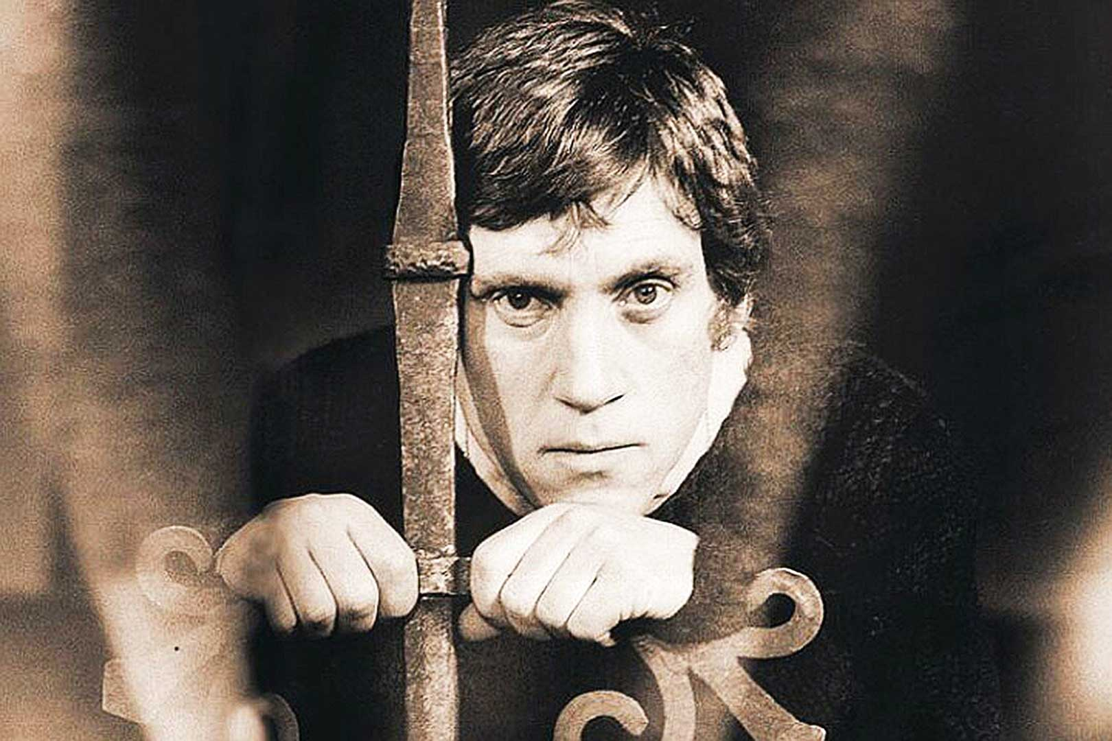
Годы обучения, время поисков «своего театра», работа в Театре на Таганке. До прихода в труппу к Юрию Любимову, ставшему в апреле 1964 года главным режиссёром этого театра, Высоцкий получил актёрское образование в школе-студии МХАТ и успел попробовать свои силы в нескольких театральных коллективах, в том числе в Театре имени Пушкина, Театре миниатюр, Московском молодёжном экспериментальном театре. С осени 1964 года актёрская биография Высоцкого была связана с Театром на Таганке. Артист начинал с эпизодических ролей и выходов в массовке в спектаклях «Добрый человек из Сезуана», «Герой нашего времени», «Десять дней, которые потрясли мир», «Антимиры», «Павшие и живые»...

Slide 7
Книга избранной поэзии Владимира Семеновича Высоцкого и воспоминаний о нем предваряется словами летчика-космонавта СССР, дважды Героя Советского Союза Александра Сергеевича Иванченкова. Космонавт вспоминает, как поддерживали его в жизни и работе песни Высоцкого. Но, думается, в этом могли бы признаться еще многие и многие люди разных профессий, разного возраста, различного жизненного опыта, для которых творчество поэта стало неотъемлемой частью духовной жизни.
Владимир Высоцкий был нашим современником. Его творческая позиция формировалась в 60— 70-е годы, время трудное и противоречивое.
84
В 93
Высоцкий , В. Четыре четверти пути / В. Высоцкий. - Москва : Физкультура и спорт, 1988. – 286 с.

Slide 8
В книге широко представлено творчество известного поэта Владимира Высоцкого. Ряд стихотворений и песен публикуются впервые. С Высоцким-прозаиком читателя знакомит незавершенное произведение "Роман о девочках". Сборник снабжен текстологическими комментариями и библиографическими материалами.
«Слова бегут, им тесно — ну и что же!
Ты никогда не бойся опоздать.
Их много — слов, но всё же, если можешь,
Скажи, когда не можешь не сказать».
В.Высоцкий.
84
В 93
Высоцкий , В. Поэзия и проза / В. Высоцкий. –Москва : Книжная палата, 1989. - 446 с.
ISBN 5-7000-0135-7

Slide 9
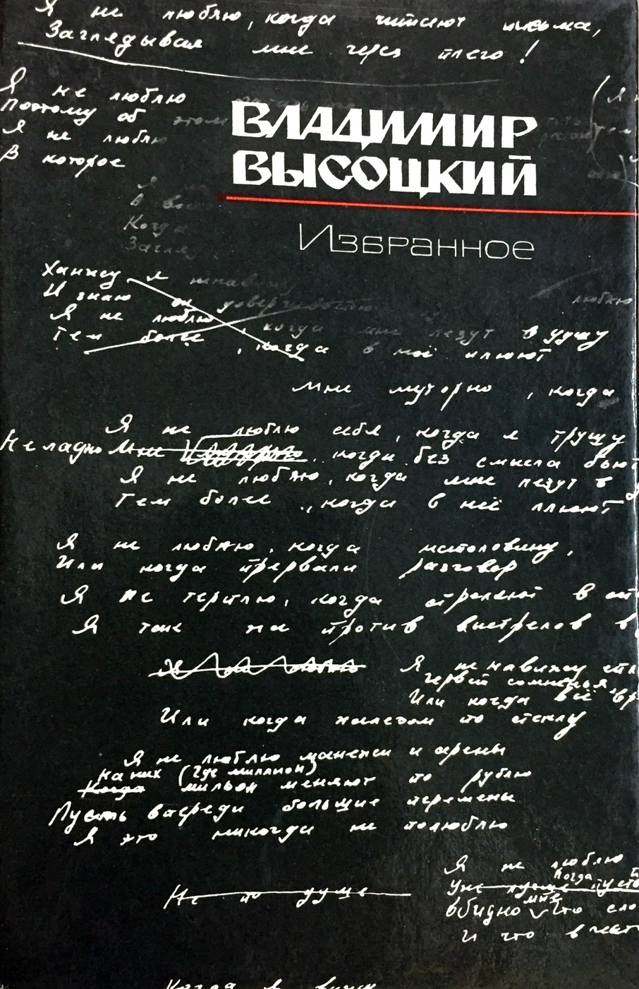
Жил талантливый человек, всем известный. Песни его ворвались в наш слух, в наши души .Трудно сказать ,что испытывал человек, знавший себе цену и не имевший возможности увидеть свои стихи опубликованными. Был поэт ,был голос ,была гитара. Он начал с примитива, с однозначности, постепенно обогащая свое поэтическое и гражданское видение, дошел до высоких литературных образцов, он постоянно учился у жизни, у литературы, что происходит с любым поэтом независимо от степени его одаренности.
84
В 93
Высоцкий, В. Избранное / В. Высоцкий. - Москва : Советский писатель, 1988. – 509 с.
ISBN 5-265-00508-0

Slide 10
Марина Влади была женой и музой Владимира Высоцкого последние 12 лет его жизни. Эта книга – словно кадры замедленной съемки: 60-70-ые годы XX века, концерты, спектакли, съемки, поездки и путешествия, шумные компании и счастливые минуты наедине, бесконечные телефонные разговоры, прикосновение к творчеству Высоцкого и трагический уход из жизни легендарного поэта и актера. Большая любовь и короткое, зыбкое счастье. В последнем стихотворении Владимира Высоцкого есть строка : « Я жив, Тобой и Господом храним …» Это стихотворение посвящено Марине…
84
В 57
Влади, М. Владимир или прерванный полет / М. Влади. – Москва : АСТ, 2005. – 286 с.
ISBN 5-17-023891-6
.

Slide 11
Персональная серия русского советского поэта, писателя, актёра театра и кино Владимира Высоцкого, включающая два пронумерованных тома избранных поэтических и прозаических произведений автора. Серия представляет собой первое двухтомное издание сочинений Владимира Высоцкого,
В первый том вошли поэтические тексты, исполнявшиеся автором в виде песен.
Во второй том вошли стихотворения, не исполнявшиеся автором в виде песен; песни, написанные для театра и кино; поэма; повесть, неоконченный роман и два киносценария.
84
В 93
Высоцкий, В. Сочинения : в 2-х томах / В. Высоцкий. - Москва : Локид-Пресс, 2001. -527 с.
ISBN 5-320-00336-6

Slide 12
Выставку подготовила зав.сектором отдела ОБВСК Оберемченко Н.И.

